Slide 1
VSCODE와 Docker로 만드는
생성형AI
18회차
Docker로 ML 개발환경 ②
이번 시간에는 머신러닝 개발환경을 Compose로 더 편하게 만듭니다.
Notes:
이번 시간에는 머신러닝 개발환경을 Compose로 더 편하게 만듭니다.

Slide 2
18회차 · Docker로 ML 개발환경 ②
requirements.txt
라이브러리 목록 (버전 고정)
compose.yaml
실행 설정
.env
바뀌는 값 (포트, token)
세 개의 파일로 환경을 정리합니다.
Notes:
세 개의 파일로 환경을 정리합니다.

Slide 3
18회차 · Docker로 ML 개발환경 ②
terminal
user@PC:~/mlenv2$ cat requirements.txt
numpy==2.5.3
pandas==3.0.6
scikit-learn==1.9.1
joblib==1.6.0
jupyterlab==4.6.4
버전을 고정한 라이브러리 목록
requirements.txt에 라이브러리와 버전을 적어 두면, 어디서든 같은 환경을 만들 수 있습니다.
Notes:
requirements.txt에 라이브러리와 버전을 적어 두면, 어디서든 같은 환경을 만들 수 있습니다. (버전은 17회차에서 설치된 실제 버전)

Slide 4
18회차 · Docker로 ML 개발환경 ②
terminal
user@PC:~/mlenv2$ cat Dockerfile
FROM python:3.12-slim
WORKDIR /work
COPY requirements.txt .
RUN pip install --no-cache-dir -r requirements.txt
EXPOSE 8888
CMD ["jupyter", "lab", "--ip=0.0.0.0", \
"--no-browser", "--allow-root"]
목록 먼저 복사 → 설치 캐시
requirements.txt를 먼저 복사하면, 코드만 바뀔 때 설치를 다시 하지 않습니다.
Notes:
requirements.txt를 먼저 복사하면, 코드만 바뀔 때 설치를 다시 하지 않습니다.

Slide 5
18회차 · Docker로 ML 개발환경 ②
terminal
user@PC:~/mlenv2$ cat compose.yaml
services:
lab:
...
volumes:
- .:/work
restart: unless-stopped
mem_limit: 2g
볼륨, 재시작, 메모리 제한
내 폴더를 볼륨으로 연결하고, 재시작과 메모리 제한도 한 번에 적습니다.
Notes:
내 폴더를 볼륨으로 연결하고, 재시작과 메모리 제한도 한 번에 적습니다. (compose.yaml 일부만 표시, 생략한 줄은 ... 로 표시)

Slide 6
18회차 · Docker로 ML 개발환경 ②
terminal
user@PC:~/mlenv2$ cat .env
LAB_PORT=8888
LAB_TOKEN=mlpass
.env: 포트와 token
포트와 접속 token은 .env 파일로 분리합니다.
Notes:
포트와 접속 token은 .env 파일로 분리합니다. (token 값은 실습용 예시)

Slide 7
18회차 · Docker로 ML 개발환경 ②
terminal
user@PC:~/mlenv2$ docker compose build
...
Successfully installed ...
numpy-2.5.3 pandas-3.0.6
scikit-learn-1.9.1 jupyterlab-4.6.4
user@PC:~/mlenv2$ docker compose up -d
Container mlenv2-lab-1 Started
빌드 후 실행
docker compose build로 이미지를 만들고, up -d로 JupyterLab을 실행합니다.
Notes:
docker compose build로 이미지를 만들고, up -d로 JupyterLab을 실행합니다. (긴 빌드 로그 중 핵심 줄만 표시, 설치된 패키지는 일부만 표시. 설치에는 약 2~3분 소요)

Slide 8
18회차 · Docker로 ML 개발환경 ②
terminal
user@PC:~/mlenv2$ docker compose run --rm lab \
python train.py
accuracy: 0.974
user@PC:~/mlenv2$ ls models
iris.joblib
모델이 내 폴더에 저장됨
학습한 모델은 내 폴더의 models에 저장됩니다. 코드를 실행하는 동안만 컨테이너를 씁니다.
Notes:
학습한 모델은 내 폴더의 models에 저장됩니다. 코드를 실행하는 동안만 컨테이너를 씁니다. (긴 명령은 \ 로 줄바꿈해 표시, docker compose run 의 컨테이너 생성 로그와 스크립트용 -T 옵션은 화면에서 생략)

Slide 9
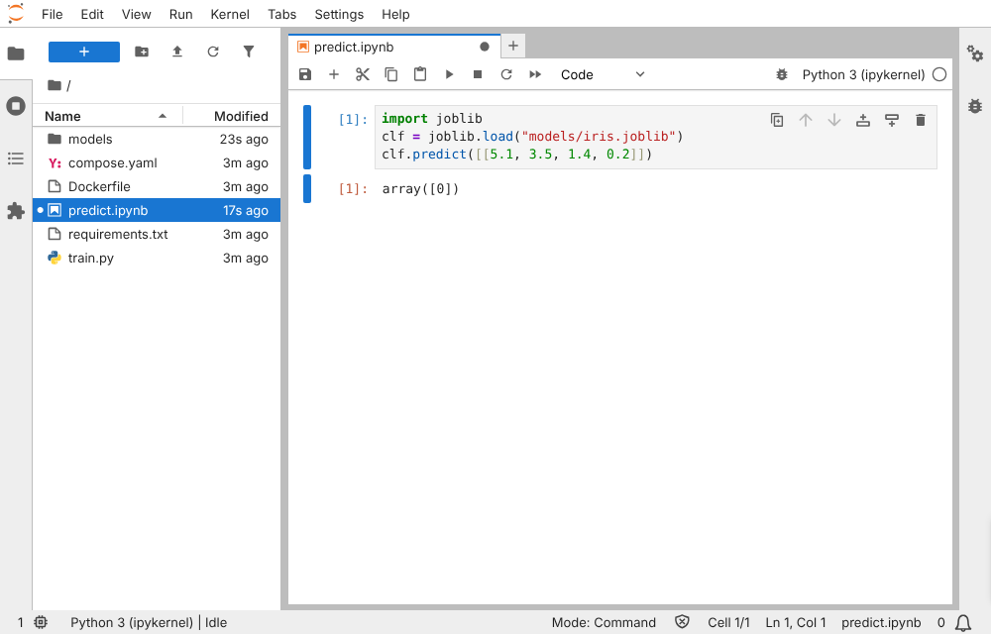
18회차 · Docker로 ML 개발환경 ②
localhost:8888/lab
JupyterLab에서 저장한 모델을 불러와 바로 예측해 봅니다.
Notes:
JupyterLab에서 저장한 모델을 불러와 바로 예측해 봅니다.

Slide 10
18회차 · Docker로 ML 개발환경 ②
terminal
user@PC:~/mlenv2$ docker compose down
Container mlenv2-lab-1 Removed
Network mlenv2_default Removed
user@PC:~/mlenv2$ ls models
iris.joblib
컨테이너는 지워도 모델은 남음
컨테이너를 지워도 모델 파일은 내 폴더에 그대로 남아 있습니다.
Notes:
컨테이너를 지워도 모델 파일은 내 폴더에 그대로 남아 있습니다. (down 의 중간 단계는 생략하고 Removed 줄만 표시)

Slide 11
18회차 · Docker로 ML 개발환경 ②
requirements.txt
버전 고정
compose.yaml
실행 설정
.env
바뀌는 값
버전은 requirements.txt, 실행은 Compose, 바뀌는 값은 .env로 관리합니다.
Notes:
버전은 requirements.txt, 실행은 Compose, 바뀌는 값은 .env로 관리합니다.

Slide 12
18회차 · Docker로 ML 개발환경 ②
NEXT
19회차
Ollama 명령어
다음 시간부터는 Ollama로 언어모델을 다뤄 봅니다.
Notes:
다음 시간부터는 Ollama로 언어모델을 다뤄 봅니다.

